Slide 1


实验课：画圆算法 Practice for Computer Graphics：Circles
李洋 副教授
计算机科学与技术学院
华东师范大学
yli@cs.ecnu.edu.cn

Slide 2
Outline
Recall Simple & Bresenham algorithm
Exercise 4
Reference

Slide 3
八分法画圆
(-y,x)
(y,x)
(-x,y)
(-x,-y)
(x,-y)
(-y,-x)
(y,-x)

Slide 4
4.2.1 简单方程产生圆弧
算法原理：利用其函数方程，直接离散计算
圆的函数方程为：

Slide 5
基本原理

Slide 6
圆弧的Bresenham算法:
判别式：
当 :
当 :

Slide 7
Bresenham算法
0≤k≤1时Bresenham算法的算法步骤为：
1.输入直线的两端点P0(x0,y0)和P1(x1,y1)。
2.计算初始值△x、△y、d=0.5-k、x=x0、y=y0；
3.绘制点(x,y)。判断d的符号；
若d<0，则(x,y)更新为(x+1,y+1)，d更新为d+1-k；
否则(x,y)更新为(x+1,y)，d更新为d-k。
4.当直线没有画完时，重复步骤3。否则结束。
Notes:
D = F()

Slide 8
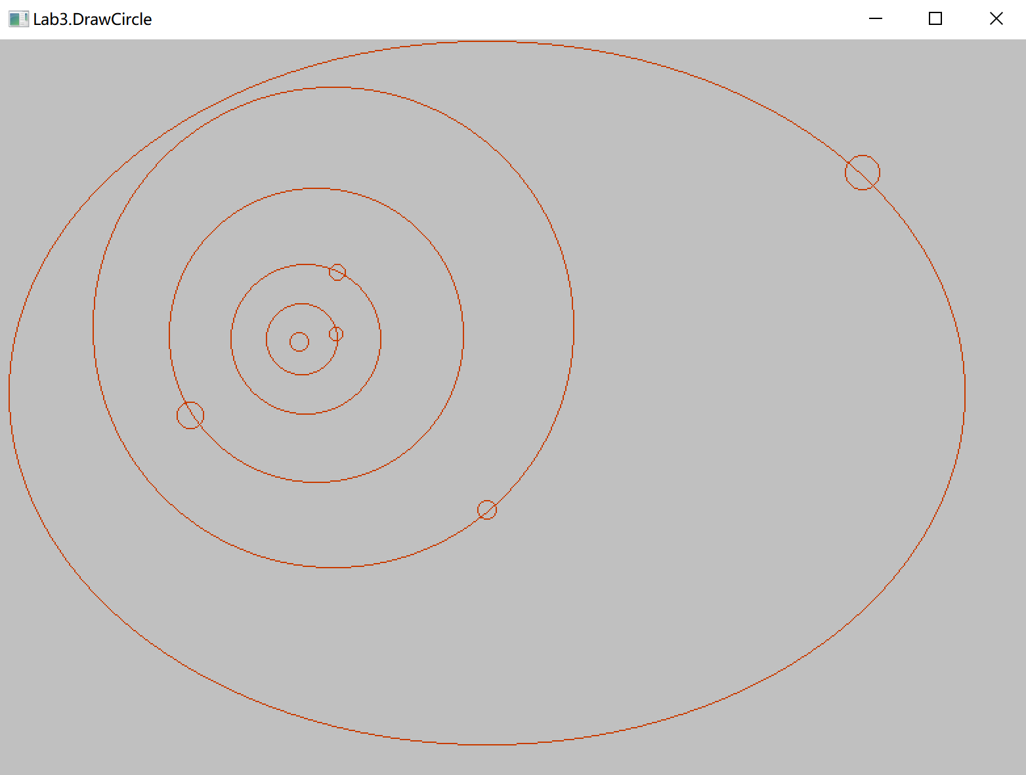
实验练习
练习利用GDI绘制实现基本圆算法制作画图板程序。

Slide 9
实验练习
实验编号：4
实验名称：圆算法
实验目的：利用操作系统API实现基本图元圆的绘制功能。
实验环境：
Windows 10
Visual studio X

Slide 10
实验练习
实验内容与实验步骤：
根据TA所提供模板
实现DDA圆算法
实现Bresenham圆算法

Slide 11
附加题
任何基本图元都可以使用其公式进行求解，是否可以实现椭圆的算法？
DDA椭圆算法
Bresenham椭圆算法

